Slide 1
Опытно-экспериментальная площадка «Мир природы в мире человека»
МБОУ Семеновская СОШ

Slide 2
Опытно-экспериментальная площадка «Мир природы в мире человека»
МБОУ Семеновская СОШ
Россия, 404831, Волгоградская область,
Камышинский район, село Семёновка,
улица Школьная, дом 6а.
Телефон: 8(8445)-77-37-40
e-mail: semschool@mail.ru

Slide 3
Программа развития 2011-2016г.
«Мир природы в мире человека»
Качественно новое образование
Здоровая и дружественная школа
Сопровождение
Россия – моё Отечество
Цифровая школа

Slide 4
Качественно новое образование
Экологоориентированные уроки.
Разработка и внедрение экологоориентированных курсов.
Организация исследовательской, проектной деятельности учащихся

Slide 5
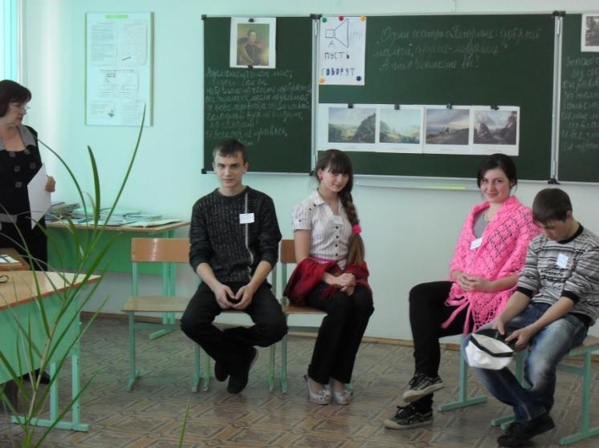
Экологоориентированные уроки.
Урок литературы в 10 классе. Учитель Пономарёва О.С.

Slide 6
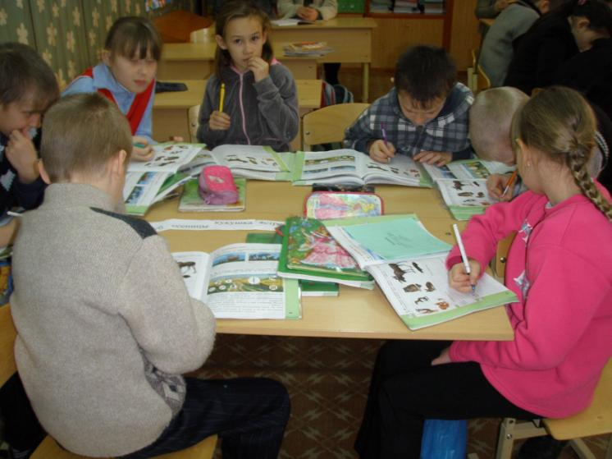
Экологоориентированные уроки.
Урок окружающего мира в 3 классе. Работа над проектом «Природные зоны Земли» учитель Смолина Т.Я..

Slide 7
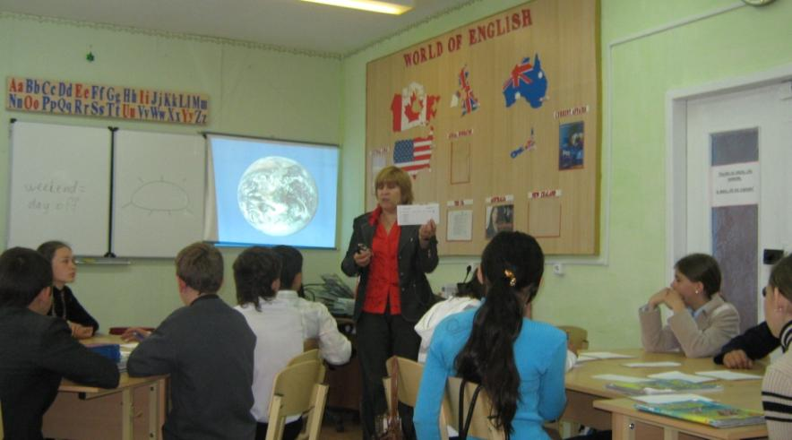
Экологоориентированные уроки.
Урок английского языка в 6 кл. «Будьте мудрыми
по отношению к природе» Учитель Горбачёва Г.И.

Slide 8
Экологоориентированные уроки.
Урок математики в 5 классе «Всё о бобрах» Учитель Лёвкина В.В.

Slide 9
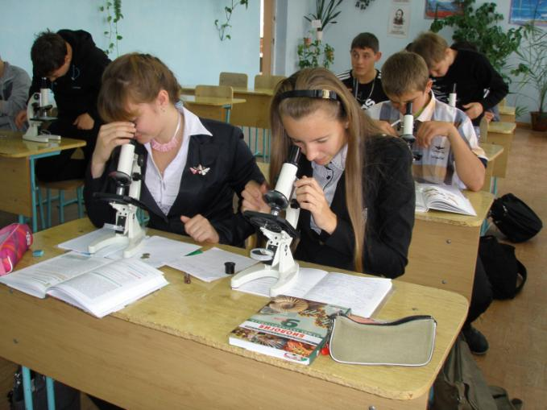
Экологоориентированные уроки.
Урок биологии в 9 классе. Учитель Дудникова С.В.

Slide 10
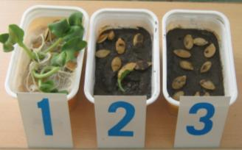
Организация исследовательской, проектной деятельности учащихся
Закладка и результаты опыта «Влияние СМС на развитие проростков тыквы»
«Экология растений»
1-4 классы

Slide 11
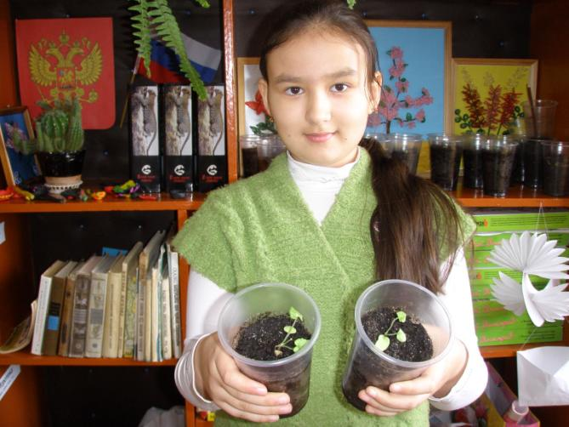
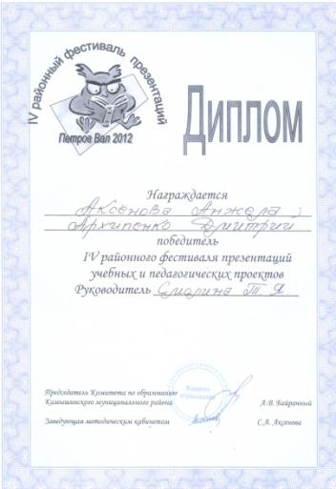
Организация исследовательской, проектной деятельности учащихся
«Экология растений»
1-4 классы
Проект «Герань для мамы»

Slide 12
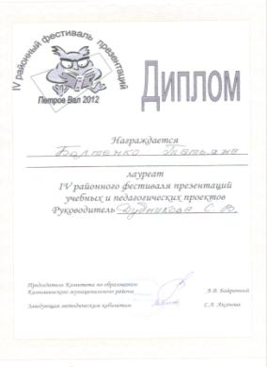
Организация исследовательской, проектной деятельности учащихся
Конференция Научного общества.
Проект «Рекреационные ресурсы России»
«Экология человека»
5-11 классы

Slide 13
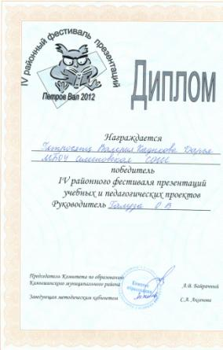
Организация исследовательской, проектной деятельности учащихся
Конференция Научного общества. Проект «Немецкие пословицы. »

Slide 14
Организация исследовательской, проектной деятельности учащихся
Конференция НОУ. Проект «Кулинарный антураж в романе А.С. Пушкина «Евгений Онегин»
«Экология человека»
5-11 классы

Slide 15
Организация исследовательской, проектной деятельности учащихся
«Экология человека»
5-11 классы
Конференция НОУ. Проект «Школьная интернет-газета»

Slide 16
Цифровая школа
Использование интерактивных возможностей цифрового пространства на уроке.
Создание и пополнение школьной медиатеки.
Публикация материалов в сети Интернет

Slide 17
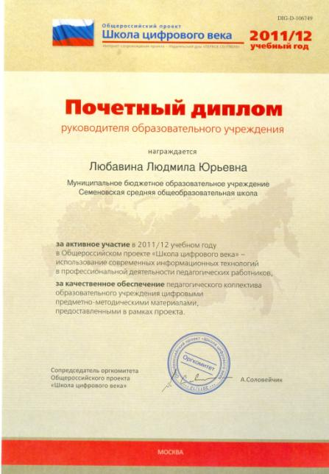

Slide 18
Педагоги имеют персональные сайты

Slide 19
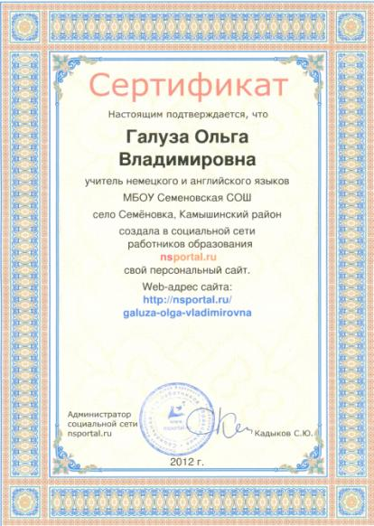
Педагоги имеют персональные сайты

Slide 20
Публикуют свои работы в сети

Slide 21
Публикуют свои работы в сети

Slide 22
Размещают работы своих учеников в сети

Slide 23
Здоровая и дружественная школа
Создание экологической среды на территории школы
Создание здоровьесберегающих условий на уроке.
Организация спортивно-массовой работы с учащимися
Организация горячего питания школьников
Организация летнего отдыха учащихся

Slide 24
Создание здоровьесберегающих условий на уроке
Физкультминутка на уроке

Slide 25
Организация спортивно-массовой работы с учащимися
Ежедневная зарядка

Slide 26
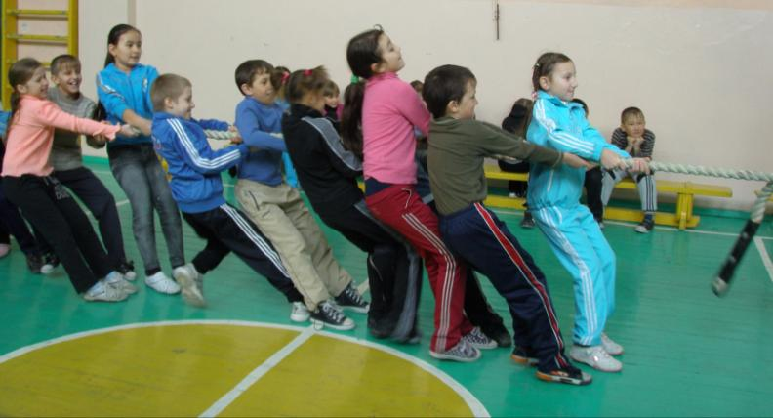
Организация спортивно-массовой работы с учащимися
Весёлые старты для учащихся 1-4 классов

Slide 27
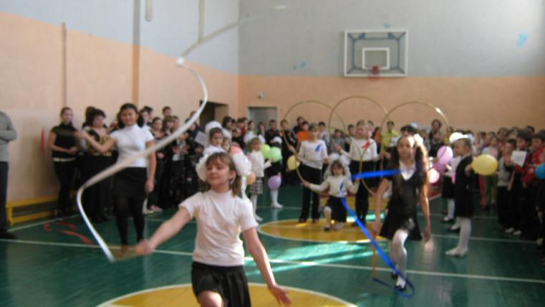
Организация спортивно-массовой работы с учащимися
Школьные олимпийские игры для учащихся 1-11 классов. Открытие

Slide 28
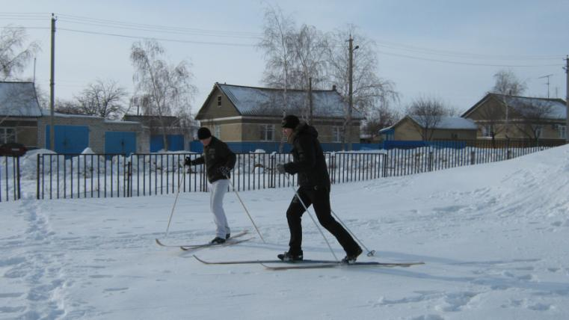
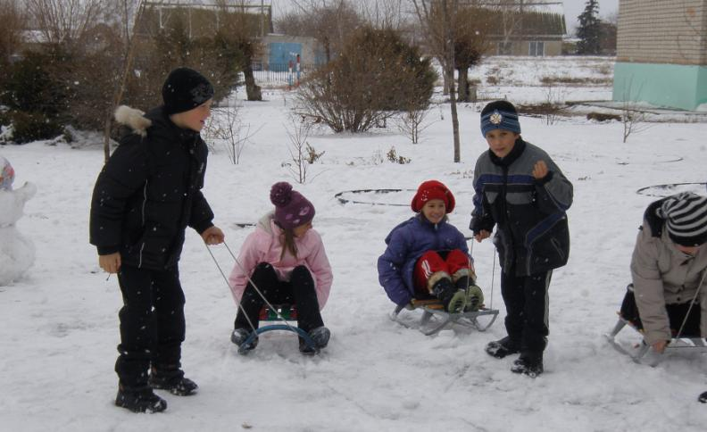
Организация спортивно-массовой работы с учащимися
Школьные зимние
олимпийские игры.
«Бобслей»
Школьные олимпийские игры. «Биатлон»

Slide 29
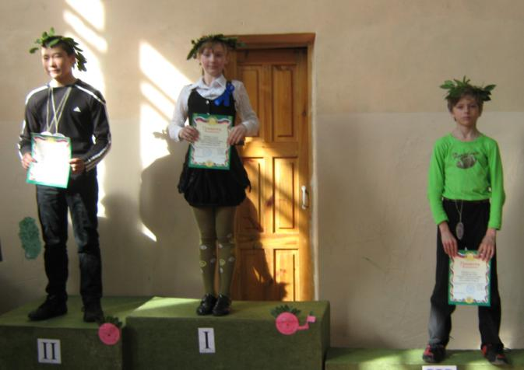
Организация спортивно-массовой работы с учащимися
Школьные олимпийские игры. Церемония награждения

Slide 30
Организация летнего отдыха учащихся
Летний лагерь «Солнышко». Игры на свежем воздухе

Slide 31
Организация летнего отдыха учащихся
Летний лагерь «Солнышко». Спортивный час

Slide 32
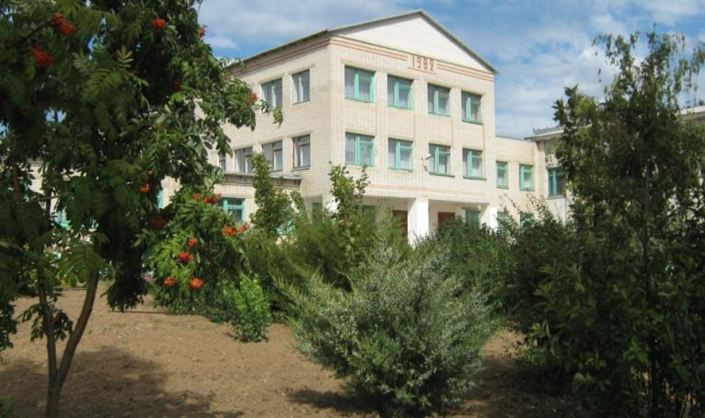
Создание экологической среды на территории школы
Создание и развитие школьного дендрария

Slide 33
Создание экологической среды на территории школы
«Паровозик из Ромашкова», проект учащихся 3 класса

Slide 34
Создание экологической среды на территории школы
«Мельница», проект учащихся 8 класса

Slide 35
Создание экологической среды на территории школы
«Сосновая аллея», проект учащихся 10 класса

Slide 36
Создание экологической среды на территории школы
«Ивушка –живая изгородь», проект учащихся 5 класса

Slide 37
Организация горячего питания

Slide 38
Россия – моё Отечество
Проведение традиционных мероприятий

Slide 39
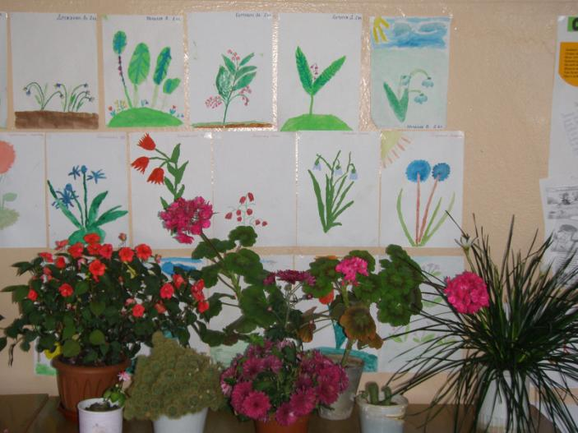
Декада экологии - 2012
Выставка цветов «Сад на подоконнике»

Slide 40
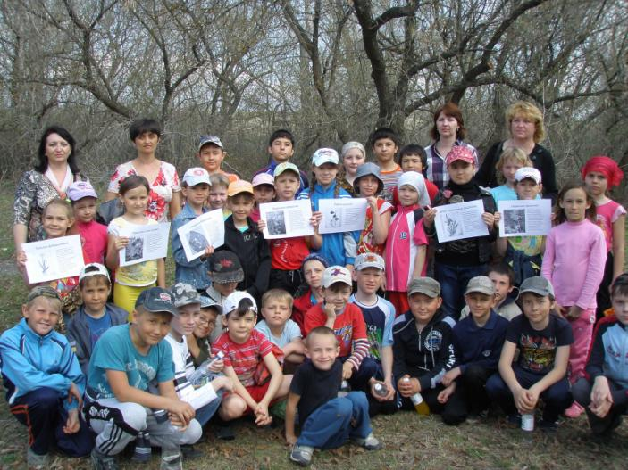
Декада экологии -2012
Акция «Спасём первоцветы»

Slide 41
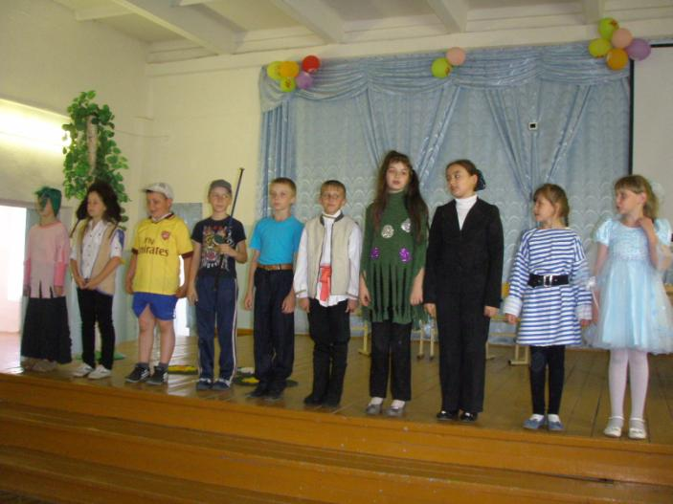
Декада экологии - 2012. Экологическая сказка

Slide 42
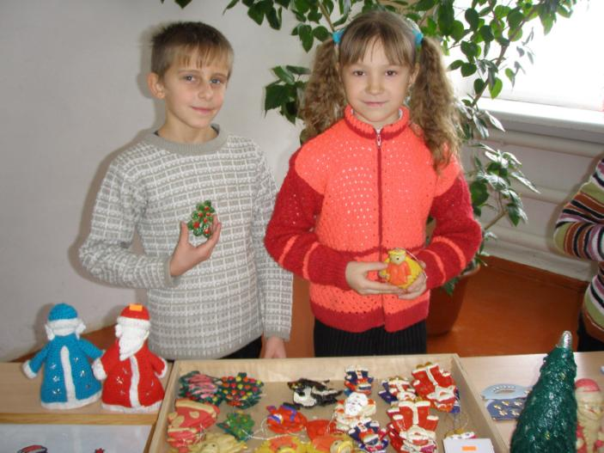
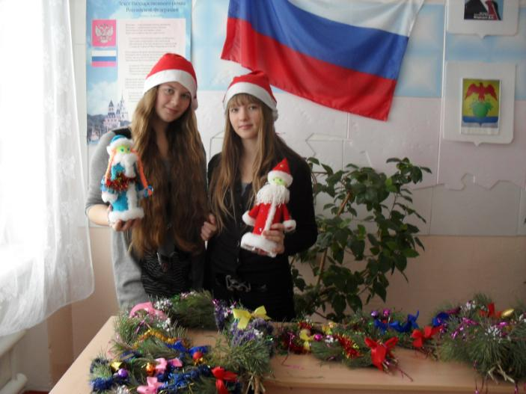
Традиция. Новогодняя ярмарка

Slide 43
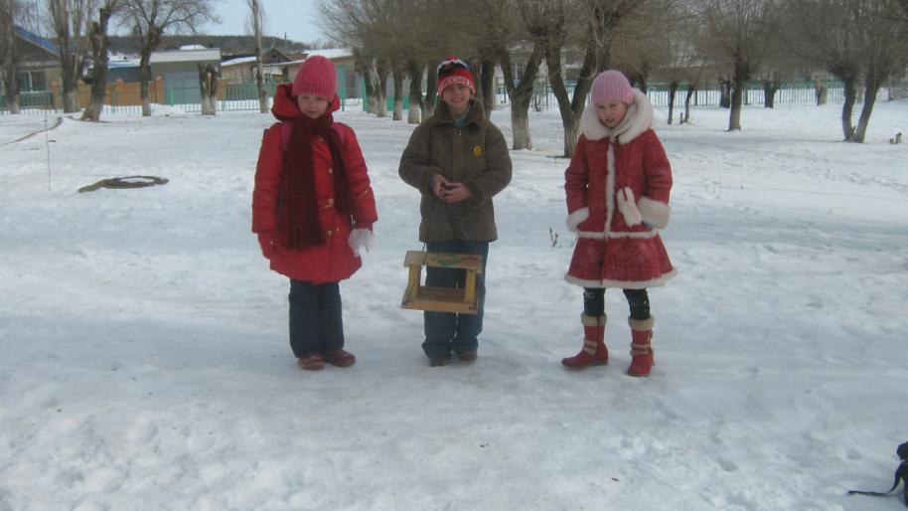
Традиционная акция «Поможем птицам зимой»

Slide 44
Сопровождение
Помощь в профильной ориентации и профессиональном самоопределении
Выявление и поддержка одарённых детей
Тренинги личностного роста, межличностного общения
Формирование психолого-педагогической компетентности участников образовательной среды
Профилактика девиантного поведения

Slide 45
Выявление и поддержка одарённых детей
Победители IV районного фестиваля учебных презентаций Аксёнова А. Архипенко Д.

Slide 46
Тренинги личностного роста, межличностного общения
Тренинг общения в 7 классе

Slide 47
Профилактика девиантного поведения
Классный час «Твои права и обязанности»

Slide 48
Формирование психолого-педагогической компетентности участников образовательной среды
Работа творческой группы проекта «Цифровая школа»

Slide 49
Партнёры школы:
МБОУ Семёновская СОШ
Сельская библиотека
Сельский ДК
Другие ОУ экологической ориентации
Семёновский ДС
Природный парк «Щербаковский»

Slide 50
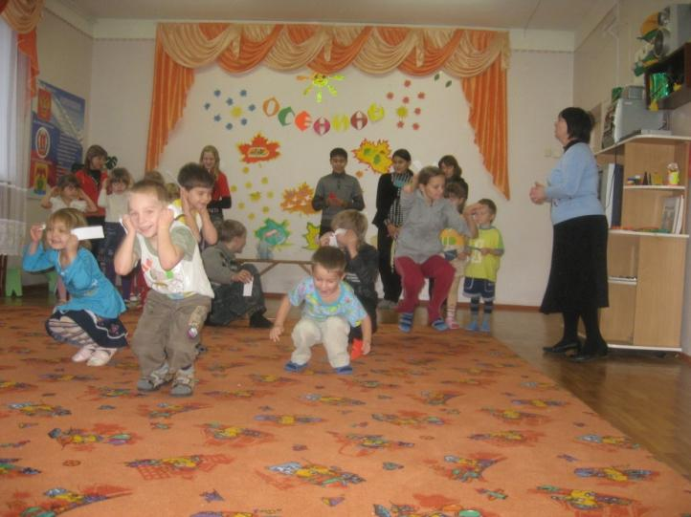
Кружок «ЭКО» в детском саду

Slide 51
Сельская библиотека

Slide 52
Сельский дом культуры
«Осенины»

Slide 53
Сотрудничество с природным парком «Щербаковский»
Участники экспедиции «Щербаковская излучина Волги»

Slide 54
Спасибо за внимание!

